Slide 1
Simulovanie výsledkov futbalových zápasov na základe (historických) dát
Adam Gábor
Metódy inžinierskej práce 2021

Slide 2
ÚVOD DO PROBLEMATIKY
vyhrávaš = zarábaš
digitalizácia priemyslu – tímy dátových analytikov
pokročilé štatistické metriky (sledovanie hráčov, analýza scenárov, využívanie historických dát)

Slide 3
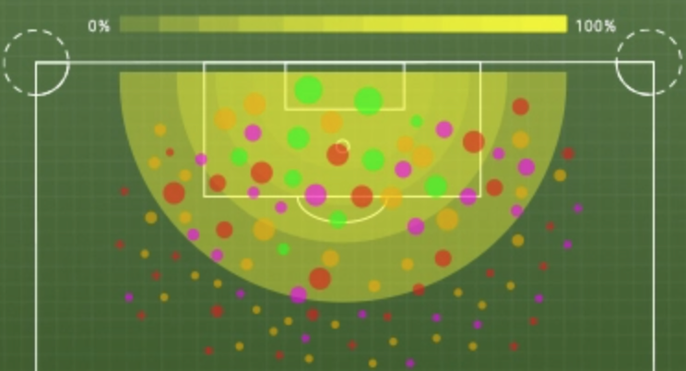
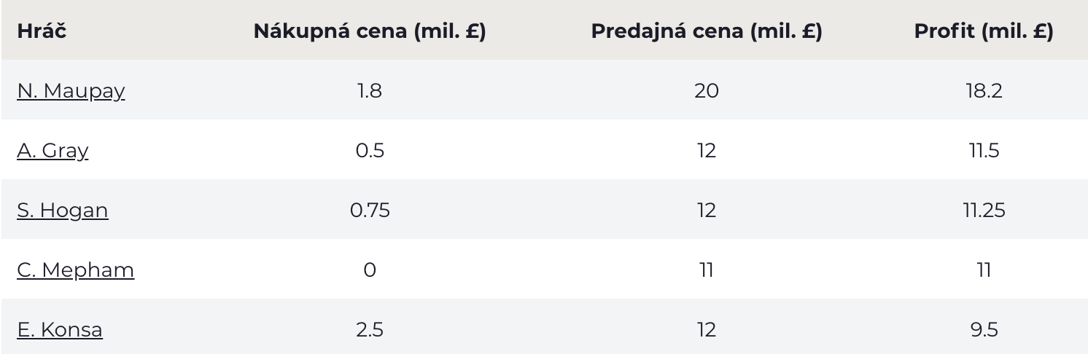
VYUŽÍVANIE DÁT V MODERNOM FUTBALE
Smart-scouting
Metrika xG

Slide 4
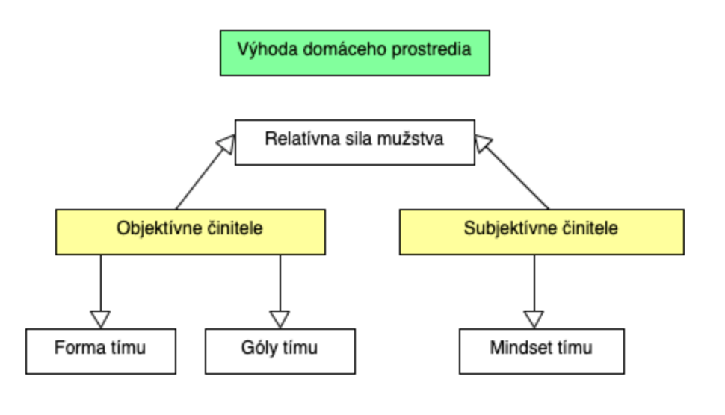
VSTUPNÉ DÁTA OVPLYVŇUJÚCE VÝVOJ ZÁPASU

Slide 5
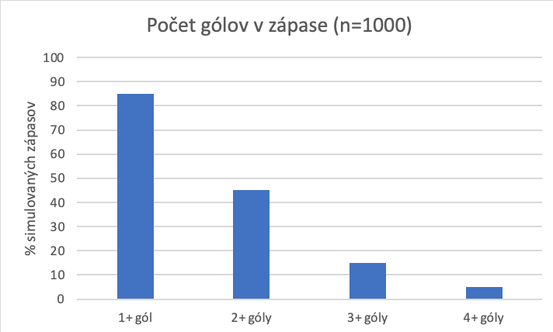
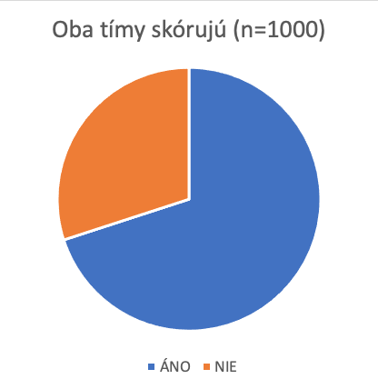
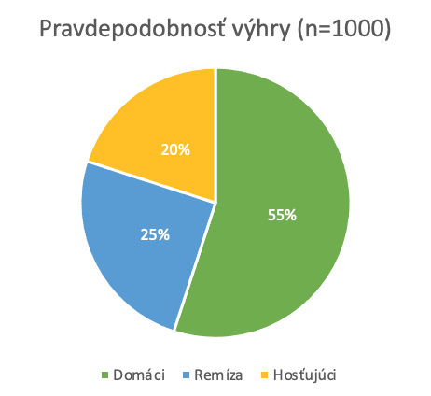
VÝSLEDOK ALGORITMU

Slide 6
POUŽITIE VÝSTUPNÝCH DÁT Z ALGORITMU V PRAXI
Tipovanie 1X2 – vyberanie víťaza alebo remízy
Tipovanie over/under – počet gólov v zápase
Tipovanie BTTS – oba tímy skórujú
Tipovanie xG – málo rozšírené, extrémne presné

Slide 7
ĎAKUJEM ZA POZORNOSŤ

